Slide 1
2017年信息资源管理学院 党组织关系转出培训
2017年6月

Slide 2
目录
一、组织关系去向说明
二、组织关系转出办理流程
三、毕业生类型
四、毕业生身份材料说明

Slide 3
一、组织关系去向（介绍信抬头）说明 （一）信息准确的重要性？
毕业生组织关系接转工作的难点在于采集组织关系去向信息
如果信息有误，则会因为改办、重办导致工作量翻倍，更有损于组织关系接转工作的严肃性
可能导致毕业生无法及时接转组织关系，产生历史遗留问题。

Slide 4
（二）如何保证信息准确？
毕业生应提供准确的组织关系去向信息，仔细阅读就业单位的报到需知，或者询问该单位的组织部门、党务具体负责人，千万不能凭空臆测，或者仅仅询问人事部门的普通办事人员。
党支部书记应认真学习组织关系接转的相关规范，督促其认真负责、无一遗漏地做好信息采集工作。

Slide 5
（三）组织关系去向应区分京内、京外
“京内”是指转出到隶属北京市委的基层党委，京内的基层党委之间可以直接互相接转组织关系，开出的介绍信落款为“中共中国人民大学委员会”；
“京外”是指转出到北京市委管辖范围以外的党组织，该党组织需具有在全国范围内接转组织关系的权限，开出的介绍信落款为“北京市委教育工委组织处”。
组织关系去向一般为“中共某某委员会”或者“某某党委”，后面可以带上或者省略“组织部”、“组织处”、“党委工作部”几个字。

Slide 6
京内组织关系去向为北京市的基层党委，包括：
1、各乡镇党委、街道党（工）委，党政机关、国有大中型企业、大专院校、科研院所等党 的基层委员会等；
2、除非在市委工作，否则组织关系去向不能为“北京市委教育工委组织处”。
备注中应具体到党支部

Slide 7
京外组织关系去向包括：
1、县级及县级以上地方各级党委组织部。
2、省、自治区、直辖市直属机关党工委组织部，党委各工作委员会组织部处，国有资产监督管理委员会党委组织部处；
3、中央直属机关各部门、中央国家机关各部门及中央一级人民团体的机关党委；
4、国务院国有资产监督管理委员会党委组织部及国务院国有资产监督管理委员会监管的境内企业党委直属党委；
5、中央各金融机构党委组织部及各金融机构的省级分支机构或派出机构党委、直属单位党委；
6、中国铁路总公司政治部组织部及各铁路局党委，部属各公司、各铁路分局及分局级公司党委；
7、民航总局党委及民航总局直属的各地区管理局、空警总队、企业、事业单位党委；
8、新疆生产建设兵团党委组织部及兵团各师党委；
9、中国人民解放军师旅或相当于师以上政治部或其组织部门。

Slide 8
二、组织关系转出办理流程 （一）系统转接
网址：http://106.38.59.216/dj/
登录名：身份证号码
密码：bj0701

Slide 9
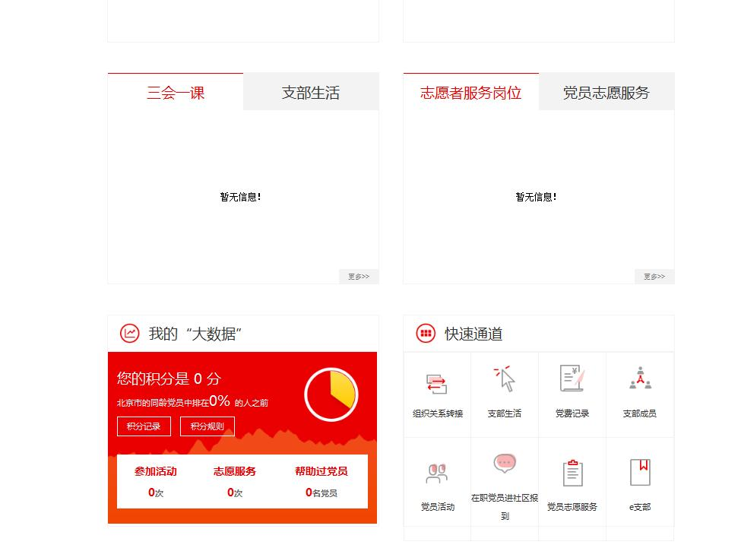
1、个人申请：
（1）用个人用户名、密码登录
（2）快速通道-组织关系转接

Slide 10
（3）提交申请

Slide 11
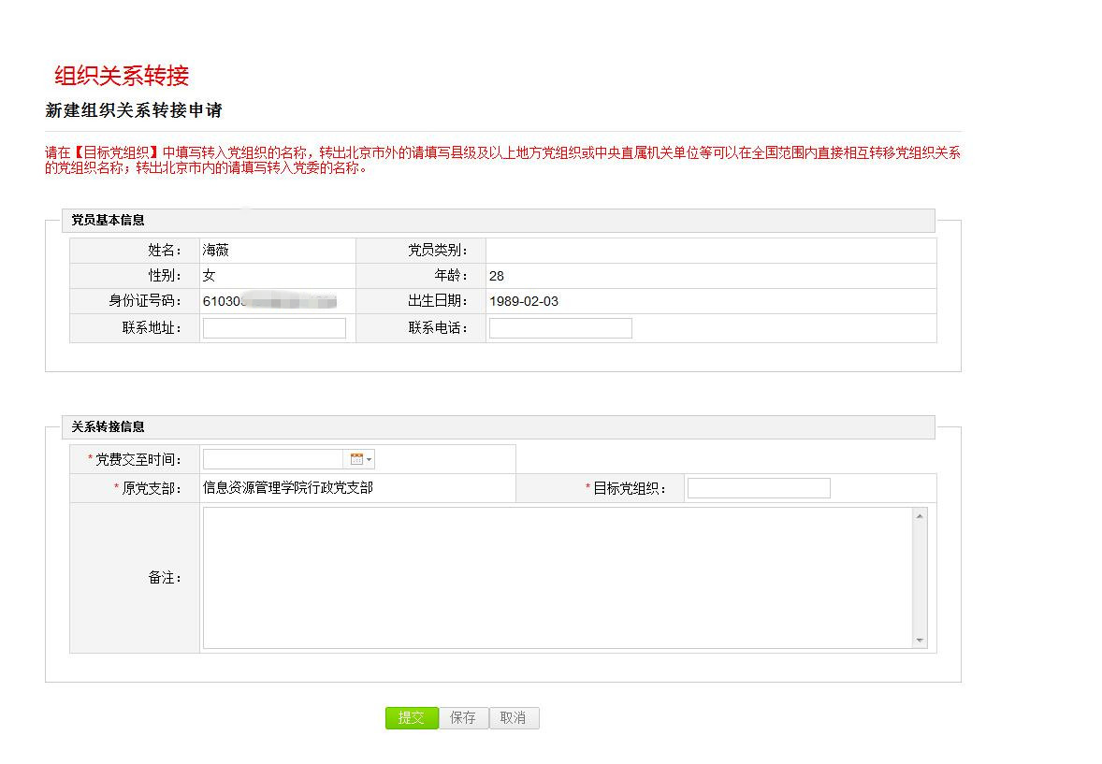
1、个人申请：
（3）填写具体信息
党费交至2017年6月30日；
目标党组织一定要准确；
京内的需在备注栏备注支部名称
填写完成后提交

Slide 12
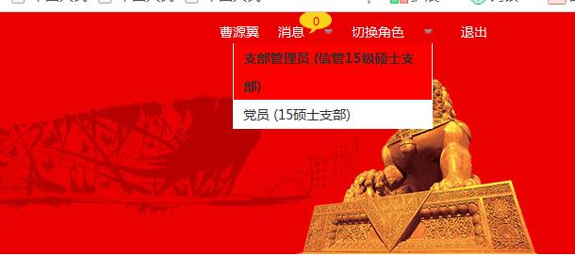
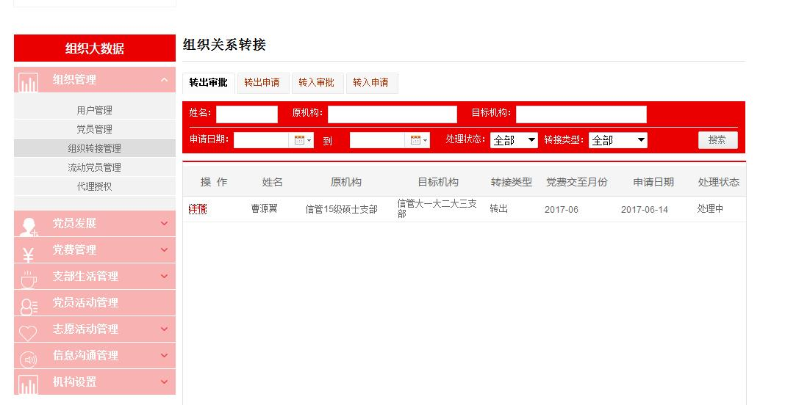
2、支部书记批准：
注意切换角色

Slide 13
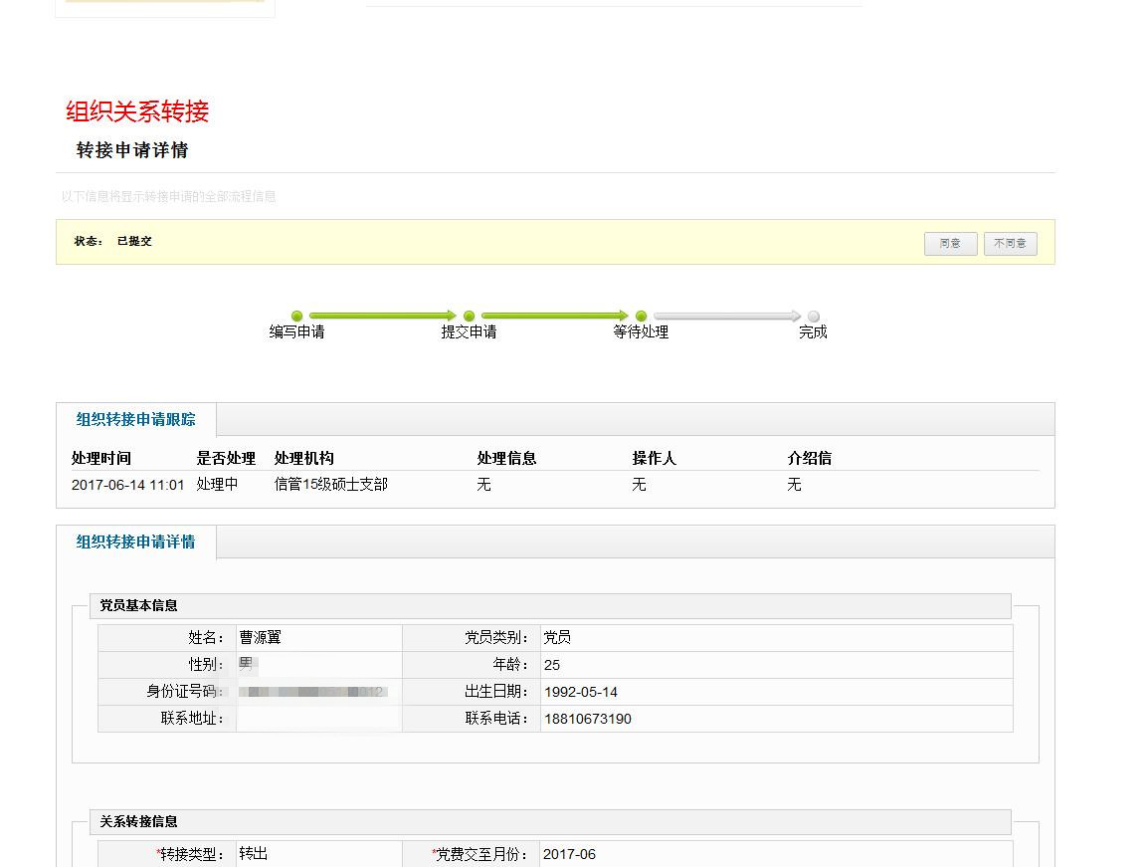
2、支部书记批准：
注意切换角色
组织关系管理-转出审批-详情
选择同意或者不同意

Slide 14
3、党委批准：
如去向有误，会退回，需重新申请
如去向正确，则在学院派遣时领取介绍信

Slide 15
（二）excel信息汇总转接
转出关系内容按学校党委组织部规定格式填写，组织关系转出表由支部书记统一汇总
务必保证信息准确，不要更改表格样式，不能删除模板中的任何一列，不能改变列与列之间的顺序，不能填加标题行，不能留有空白行，否则导入系统后将会出现信息混乱。
身份证号码一栏注意不要被科学计数
党费交至2017.6.30
如无误，则在派遣时领取介绍信

Slide 16
三、毕业生类型
常规：
（一）继续在信息资源管理学院学习、工作，不用转接；
（二）在人大其他学院学习、工作按照京内方式要求转接；
（三）已完成签约手续或毕业升学到外校，按照上述要求和流程完成转接工作

Slide 17
特殊情况：
（一）出国留学
可将党组织关系转移到父母居住地的街道、乡镇党组织；
也可转移到人才劳动服务机构党组织；
向本学院党委提交《毕业生党员出国（境）留学保留组织关系申请（审批）表》，待学校党委组织部审批后方可将组织关系暂留学校。

Slide 18
（二）尚未落实工作单位
可将党员组织关系转移到本人或父母居住地的街道、乡镇党组织；
也可随同档案转移到县以上政府人事劳动部门所属的人才劳动服务机构党组织。
（三）已落实工作单位，未完成签约手续
按照转接流程完成组织关系转接

Slide 19
说明：
尽量在离校前完成全部的组织关系转出工作。
毕业生党员在有效期内不及时接转组织关系，无正当理由超过六个月未过组织生活，未交纳党费，按党章规定作自行脱党处理。
尤其是预备党员，暂存组织关系可能导致无法按期转正，丢掉党员身份；
预备党员一律不留（避免逾期没有转正取消预备资格）

Slide 20
四、毕业生身份材料说明
1、正式党员：党员材料与档案一起发到档案去向、派遣时领介绍信
2、预备党员：在派遣前发放预备党员材料，派遣时发放介绍信，交至报到单位
3、积极分子：派遣前发放积极分子材料，可交至派遣单位，继续培养

Slide 21
联系方式
以上所有事项需要各位支部书记在6月20日之前反馈至学院党委
办公地点：信息楼219
办公电话：62511457
联系人：海薇 甄真

Slide 22
谢 谢！

